Slide 1



BUNDESMINISTERIUM FÜR LANDESVERTEIDIGUNG UND SPORT
Politische Bildung im Bundesheer
Wehrpolitische Informationen
Sicherheit und Entwicklung
Basisebene
ObstdhmfD Mag. Dietmar PFARR M.A.
Landesverteidigungsakademie
Institut für Human- und Sozialwissenschaften

Slide 2





BUNDESMINISTERIUM FÜR LANDESVERTEIDIGUNG UND SPORT
Politische Bildung im Bundesheer
Inhalt
2015 Europäisches Jahr für Entwicklung
Rahmen-bedingungen und Grundlagen
Strategischer Leitfaden
Einsätze des ÖBH
Wehrpolitische Informationen | Sicherheit und Entwicklung – Kapitelübersicht | Inhalt

Slide 3

BUNDESMINISTERIUM FÜR LANDESVERTEIDIGUNG UND SPORT
Politische Bildung im Bundesheer
2015 Europäisches Jahr für Entwicklung
Milleniumsziele der Vereinten Nationen
Artikel 21 EUV-Lissabon
Strategischer Leitfaden
Kapitel 1 | 2015 Europäisches Jahr für Entwicklung | Folie 1

Slide 4

BUNDESMINISTERIUM FÜR LANDESVERTEIDIGUNG UND SPORT
Politische Bildung im Bundesheer
Milleniumsziele
Bekämpfung von extremer Armut und Hunger
Grundschulbildung für alle
Förderung der Gleichstellung der Geschlechter
Senkung der Kindersterblichkeit
Verbesserung der Gesundheit von Müttern
Bekämpfung von HIV/Aids, Malaria und anderen Krankheiten
Sicherung der ökologischen Nachhaltigkeit
Aufbau einer weltweiten Entwicklungspartnerschaft
Kapitel 1 | 2015 Europäisches Jahr für Entwicklung – Milleniumsziele | Folie 2

Slide 5
BUNDESMINISTERIUM FÜR LANDESVERTEIDIGUNG UND SPORT
Politische Bildung im Bundesheer
Artikel 21 (2) EUV-Lissabon
Die Union legt die gemeinsame Politik sowie Maßnahmen fest, führt diese durch und setzt sich für ein hohes Maß an Zusammenarbeit auf allen Gebieten der internationalen Beziehungen ein, um
…
d) Die nachhaltige Entwicklung in Bezug auf Wirtschaft, Gesellschaft und Umwelt in den Entwicklungsländern zu fördern mit dem vorrangigen Ziel, die Armut zu beseitigen
Kapitel 1 | 2015 Europäisches Jahr für Entwicklung – EUV-Lissabon | Folie 3

Slide 6
BUNDESMINISTERIUM FÜR LANDESVERTEIDIGUNG UND SPORT
Politische Bildung im Bundesheer
Inhalt
2015 Europäisches Jahr für Entwicklung
Rahmen-bedingungen und Grundlagen
Strategischer Leitfaden
Einsätze des ÖBH
Wehrpolitische Informationen | Sicherheit und Entwicklung – Kapitelübersicht | Inhalt

Slide 7
BUNDESMINISTERIUM FÜR LANDESVERTEIDIGUNG UND SPORT
Politische Bildung im Bundesheer
Rahmenbedingungen und Grundlagen
Vertrag von Lissabon
B-VG, KSE-VBG
Bundesgesetz über die Entwicklungszusammenarbeit
Europäische Sicherheitsstrategie
Österreichische Sicherheitsstrategie
Arbeitsprogramm der österreichischen Bundesregierung
Teilstrategie Verteidigung
Strategischer Leitfaden
Kapitel 2 | Rahmenbedingungen und Grundlagen | Folie 1

Slide 8
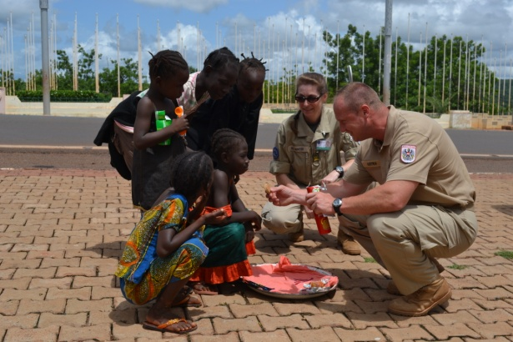
BUNDESMINISTERIUM FÜR LANDESVERTEIDIGUNG UND SPORT
Politische Bildung im Bundesheer
Vertrag von Lissabon
Missionen/Operationen umfassen
  gemeinsame Abrüstungsmaßnahmen,
  humanitäre Aufgaben und Rettungseinsätze,
  Aufgaben der militärischen Beratung und Unterstützung,
  Aufgaben der Konfliktverhütung und der Erhaltung des Friedens sowie
  Kampfeinsätze im Rahmen der Krisenbewältigung einschließlich
  Frieden schaffender Maßnahmen und
  Operationen zur Stabilisierung der Lage nach Konflikten.
Kapitel 2 | Rahmenbedingungen und Grundlagen – Vertrag von Lissabon | Folie 2

Slide 9
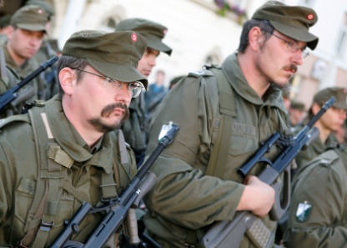
BUNDESMINISTERIUM FÜR LANDESVERTEIDIGUNG UND SPORT
Politische Bildung im Bundesheer
Aufgaben des ÖBH (Art. 79 B-VG)
Militärische Landesverteidigung (Milizsystem)
Schutz der verfassungsmäßigen Einrichtungen und
Handlungsfähigkeit der demokratischen Freiheiten
der Einwohner
Aufrechterhaltung der Ordnung und Sicherheit im Inneren
Hilfeleistung bei Elementarereignissen und Unglücksfällen
außergewöhnlichen Umfanges
Weitere Aufgaben werden durch Bundesverfassungsgesetz
geregelt
Kapitel 2 | Rahmenbedingungen und Grundlagen – Aufgaben des ÖBH | Folie 3

Slide 10
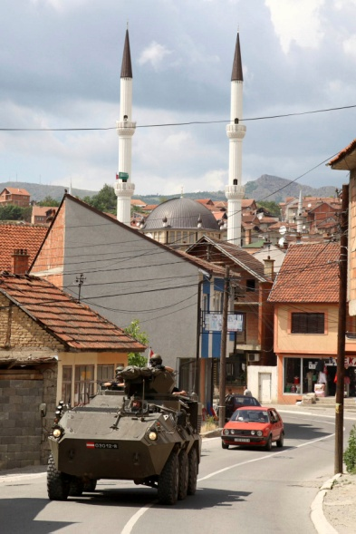
BUNDESMINISTERIUM FÜR LANDESVERTEIDIGUNG UND SPORT
Politische Bildung im Bundesheer
Rechtliche Grundlagen für internationale Einsätze (KSE-BVG)
Bundesverfassungsgesetz über Kooperation und Solidarität bei der Entsendung von Einheiten und Einzelpersonen in das Ausland
Zur solidarischen Teilnahme an
Maßnahmen der Friedenssicherung
Maßnahmen der humanitären Hilfe und der Katastrophenhilfe
Maßnahmen der Such- und Rettungsdienste
Übungen und Ausbildungsmaßnahmen zu den genannten Zwecken
Zur Durchführung von Übungen und Ausbildungsmaßnahmen im Bereich der militärischen Landesverteidigung (Art. 79 Abs. 1 B-VG
Kapitel 2 | Rahmenbedingungen und Grundlagen – Aufgaben des ÖBH | Folie 4

Slide 11
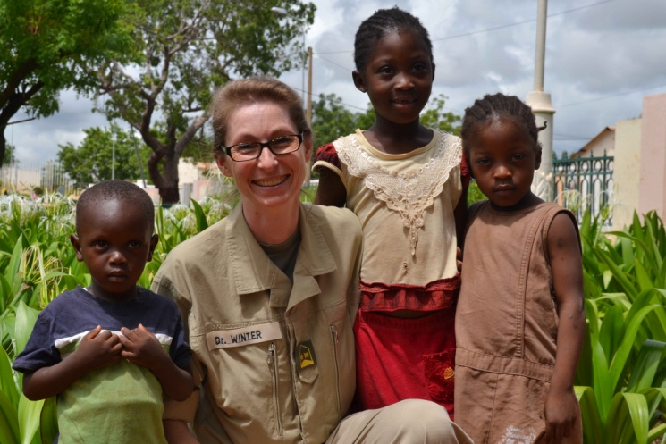
BUNDESMINISTERIUM FÜR LANDESVERTEIDIGUNG UND SPORT
Politische Bildung im Bundesheer
Bundesgesetz über Entwicklungszusammenarbeit
Entwicklungspolitik umfasst alle Maßnahmen des Bundes, die geeignet sind, die nachhaltige wirtschaftliche und soziale Entwicklung der Entwicklungsländer zu fördern
Ziele:
Bekämpfung der Armut
Sicherung des Friedens
Erhaltung der Umwelt und der Schutz der
natürlichen Ressourcen
Kapitel 2 | Rahmenbedingungen und Grundlagen – EZA-G | Folie 5

Slide 12
BUNDESMINISTERIUM FÜR LANDESVERTEIDIGUNG UND SPORT
Politische Bildung im Bundesheer
Europäische Sicherheitsstrategie
Bekämpfung der Armut ist eine globale Herausforderung für die EU
Hauptproblem ist die Fragilität von Staaten
→ Nexus „Entwicklung und Sicherheit“, denn nachhaltige Entwicklung ist ohne Frieden und Sicherheit nicht möglich
Kapitel 2 | Rahmenbedingungen und Grundlagen – ESS | Folie 6

Slide 13

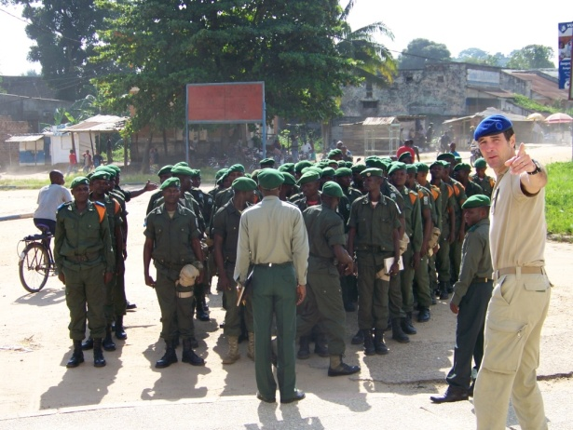
BUNDESMINISTERIUM FÜR LANDESVERTEIDIGUNG UND SPORT
Politische Bildung im Bundesheer
Österreichische Sicherheitsstrategie
Umfassende Sicherheit
Konzept der „Umfassenden Sicherheitsvorsorge“
Verlangte Fähigkeiten des ÖBH
Beiträge zum zivil-militärischen Fähigkeitenpool
Unterstützung Konzept „Sicherheit und Entwicklung“
Aufstellung Expertenpool → 100 Experten
Kapitel 2 | Rahmenbedingungen und Grundlagen – ÖSS | Folie 7

Slide 14

BUNDESMINISTERIUM FÜR LANDESVERTEIDIGUNG UND SPORT
Politische Bildung im Bundesheer
Arbeitsprogramm Bundesregierung
Sicherstellung einer umfassenden, integrierten, aktiven, solidarischen Sicherheitspolitik durch
koordinierte Umsetzung der Österreichischen Sicherheitsstrategie
laufende und umfassende Information der Bevölkerung
Beitragsleistung zur Stärkung des Raumes der Freiheit, der Sicherheit und des Rechts
Ausbau der Beteiligung an zivilen Missionen
Erhaltung der Beteiligung an militärischen Missionen
Erstellung eines Auslandseinsatzkonzeptes
Umsetzung des Leitfadens „Sicherheit und Entwicklung“
Kapitel 2 | Rahmenbedingungen und Grundlagen – Arbeitsprogramm | Folie 8

Slide 15

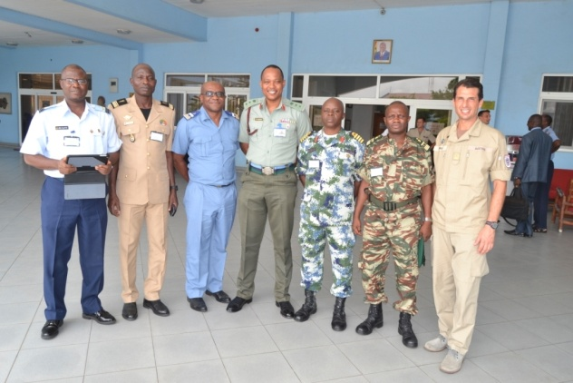
BUNDESMINISTERIUM FÜR LANDESVERTEIDIGUNG UND SPORT
Politische Bildung im Bundesheer
Teilstrategie Verteidigungspolitik
Beitragsleistung zur Konfliktprävention, Krisennachsorge und militärischen Ausbildungsunterstützung
Beitragsleistung zu internationalen Maßnahmen für Entwaffnung, Demobilisierung und Reintegration sowie zur Sicherheitssektorreform
Expertenpool → 100 Experten
Kapitel 2 | Rahmenbedingungen und Grundlagen – Teilstrategie Verteidigungspolitik | Folie 9

Slide 16
BUNDESMINISTERIUM FÜR LANDESVERTEIDIGUNG UND SPORT
Politische Bildung im Bundesheer
Inhalt
2015 Europäisches Jahr für Entwicklung
Rahmen-bedingungen und Grundlagen
Strategischer Leitfaden
Einsätze des ÖBH
Wehrpolitische Informationen | Sicherheit und Entwicklung – Kapitelübersicht | Inhalt

Slide 17
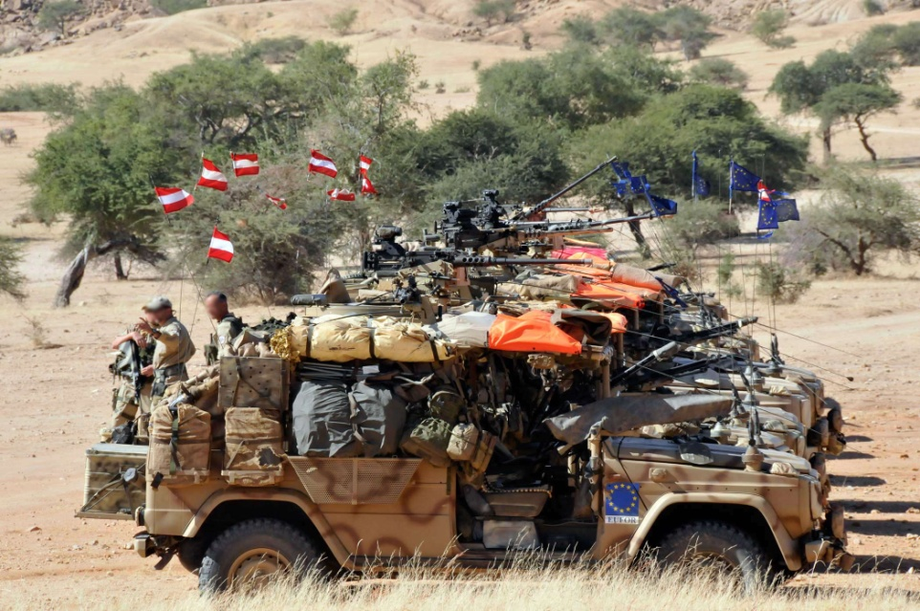
BUNDESMINISTERIUM FÜR LANDESVERTEIDIGUNG UND SPORT
Politische Bildung im Bundesheer
Strategischer Leitfaden
Die 6 Handlungsfelder des strategischen Leitfadens
Konfliktprävention
Krisenmanagement
Friedenskonsolidierung auf Aufbau
staatlicher Strukturen
Frauen in Friedensprozessen und Schutz
der Zivilbevölkerung
Umgang mit transversalen Herausforderungen
Schaffung einer sozioökonomischen Perspektive
vor Ort
Kapitel 3 | Strategischer Leitfaden – Handlungsfelder | Folie 1

Slide 18
BUNDESMINISTERIUM FÜR LANDESVERTEIDIGUNG UND SPORT
Politische Bildung im Bundesheer
Inhalt
2015 Europäisches Jahr für Entwicklung
Rahmen-bedingungen und Grundlagen
Strategischer Leitfaden
Einsätze des ÖBH
Wehrpolitische Informationen | Sicherheit und Entwicklung – Kapitelübersicht | Inhalt

Slide 19

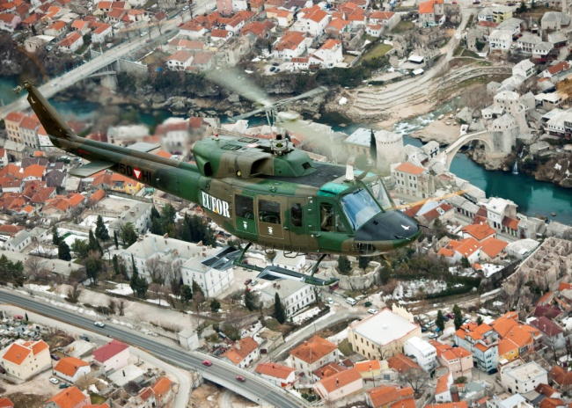
BUNDESMINISTERIUM FÜR LANDESVERTEIDIGUNG UND SPORT
Politische Bildung im Bundesheer
Einsätze ÖBH
EUFOR Althea
Bosnien-Herzegowina
Rechtliche Grundlage:
UNSR 1551 (2004)
Seit 2. Dezember 2004
Ziel: Sicherung einer dauerhaften Beendigung der Feindseligkeiten
Hilfe bei der Schaffung eines sicheren Umfeldes
Festlegung der Grenzen
Unterstützung internationaler Organisationen und Nicht-
Regierungsorganisationen
Kapitel 4 | Einsätze des ÖBH – EUFOR Althea | Folie 1

Slide 20

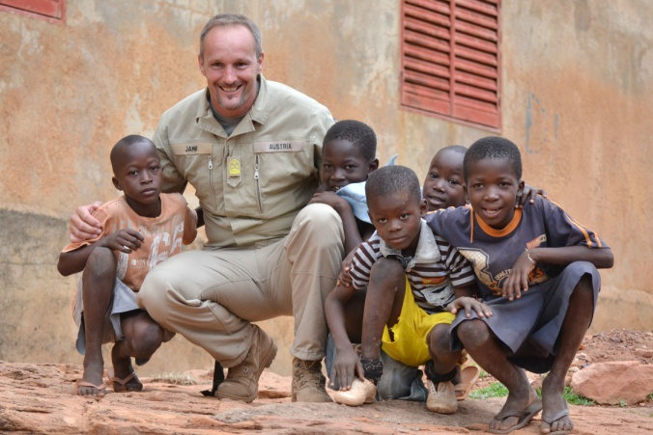
BUNDESMINISTERIUM FÜR LANDESVERTEIDIGUNG UND SPORT
Politische Bildung im Bundesheer
Einsätze ÖBH
EUTM Mali
Mali
Rechtliche Grundlage:
UNSR 2071 (2012)
Seit 17. Januar 2013
Ziel: militärische Ausbildung der malischen Streitkräfte
Vermittlung von Fragen der Menschenrechte, des Schutzes der
Zivilbevölkerung sowie des Umgangs mit Kriegsgefangenen
Kapitel 4 | Einsätze des ÖBH – EUFOR Althea | Folie 2

Slide 21

BUNDESMINISTERIUM FÜR LANDESVERTEIDIGUNG UND SPORT
Politische Bildung im Bundesheer
Inhalt
2015 Europäisches Jahr für Entwicklung
Rahmen-bedingungen und Grundlagen
Strategischer Leitfaden
Einsätze des ÖBH
Fragen
Wehrpolitische Informationen | Sicherheit und Entwicklung – Kapitelübersicht | Inhalt

Slide 22
BUNDESMINISTERIUM FÜR LANDESVERTEIDIGUNG UND SPORT
Politische Bildung im Bundesheer
Nun können Sie beantworten!
Was sind die Milleniumsziele?
Was ist der „Strategische Leitfaden“?
2015 Europäisches Jahr für Entwicklung
Rahmen-bedingungen und Grundlagen
Strategischer Leitfaden
Einsätze des ÖBH
Fragen | Nun können Sie beantworten!
Beenden

